Slide 1
Capítulo 2

Slide 2
Adjetivos
Definição
Os adjetivos modificam os substantivos, especificando-os, atribuindo a eles características. Podem indicar uma qualidade, um aspecto ou aparência, um modo de ser, um estado.
Ex.: Todos viram uma abertura pequena e baixa.
substantivo adjetivo adjetivo

Slide 3
Adjetivos simples e compostos
Simples: são formados por uma única palavra.
A jogadora se orgulha da camisa amarela.
Compostos: são formados por mais de uma palavra.
O time verde-amarelo surpreendeu.

Slide 4
Adjetivos primitivos e derivados
Primitivos: são aqueles que não se originam de outras palavras.
Sinal verde para a largada!
Derivados: são formados a partir de outras palavras com acréscimos de afixos (prefixos, sufixos).
O campo esverdeado encantou os jogadores.

Slide 5
Adjetivos pátrios
São os que se referem ao lugar de origem de pessoas, objetos, seres em geral. Podem se relacionar a cidades, estados, países, continentes etc.
Ex.: recifense (do Recife)
carioca (da cidade do Rio de Janeiro)
português (de Portugal)
africano (da África)

Slide 6
Locução adjetiva
As expressões que exercem a função de adjetivos são chamadas de locuções adjetivas.
Ex.: Vera também tinha um relógio de pulso.
locução adjetiva

Slide 7
Flexão do adjetivo
Gênero
Número
Normalmente possuem uma forma para o masculino e outra para o feminino.
longo longa
inglês inglesa
Há adjetivos que possuem uma única forma para o masculino e para o feminino.
barco útil ideia útil
Geralmente são usadas as mesmas regras para formação do plural dos substantivos.
barco longo barcos longos
ano difícil anos difíceis
Há adjetivos com uma única forma para indicar o singular e o plural.
barca simples barcas simples

Slide 8
Dicionário
Dicionário
O dicionário organiza as palavras em ordem alfabética.
No topo da página, aparece a palavra-guia, que indica a primeira (ou a última) entrada da página, facilitando a consulta.

Slide 9
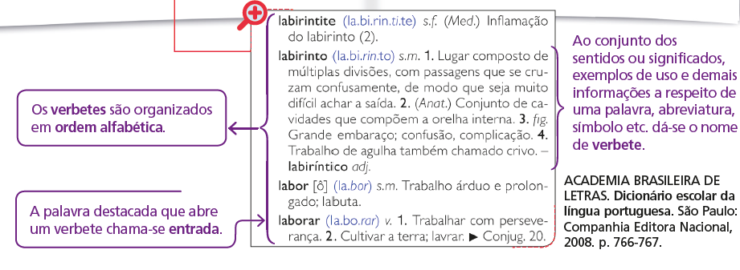
Para algumas palavras, consta o registro de apenas um sentido e, para outras, de mais de um sentido.
A cada um dos sentidos de palavras ou expressões presentes em um verbete e usados em determinado contexto chamamos acepção.

Slide 10
Uso de letra maiúscula
É usada no início de:
  Frases.
  Nomes de pessoas ou de personagens (inclusive fictícios), e de apelidos.
  Nomes de eras históricas.
  Nomes de festas e datas comemorativas oficiais.
  Nomes de instituições e entidades.
  Nomes de cidades, países, continentes (inclusive fictícios).
  Nomes de jornais, revistas e outros periódicos.
  Títulos de textos.

Slide 11
Verbo
Os verbos podem indicar uma ação, mas também podem expressar estado ou mudança de estado de coisas, pessoas, lugares.
Ex.: O Sr. Batulcar ficou imóvel; estava estupefato. | Passepartout transformou-se em um narigão-narigudo
estado estado mudança de estado
.
Ele atravessou a ribalta sem o auxílio das asas, subiu na arquibancada da direita...
ação ação

Slide 12
Verbo
As palavras amanhecia, entardecia e trovejava também são verbos. No entanto, esses verbos não indicam um estado, uma ação de alguém ou de um ser. Eles indicam fenômenos da natureza.
Ex.: Anoitecia na mina. Padrinho devia estar preocupado.
fenômeno da natureza

Slide 13
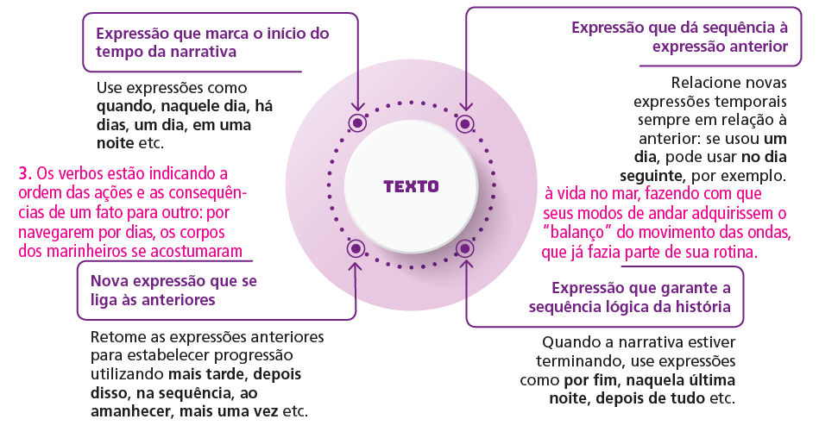
Narrativa de aventura

